Slide 1
Presentación Capstone
“Duoc OfCourse”
Ingeniería Informática
Escuela de Informática y Telecomunicaciones
Sede Puente Alto
2025

Slide 2
Nicolás Canales
  Cargo: Jefe de proyecto
  Funciones desempeñadas: Documentación.
INTEGRANTES DEL PROYECTO
Benjamín Gamboa
  Cargo: Desarrollador Backend
  Funciones desempeñadas: Documentación y prototipo.
Benjamín Guajardo
  Cargo: Desarrollador Frontend/DBA
  Funciones desempeñadas: Documentación y prototipo.

Slide 3
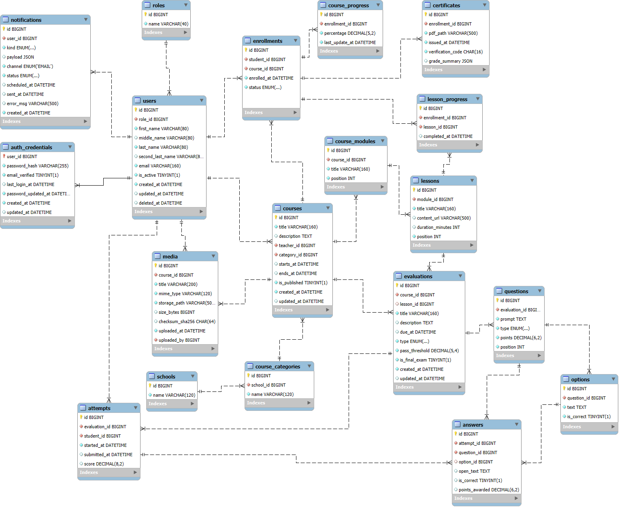
Diseño del Sistema
Modelo Datos Relacional

Slide 4
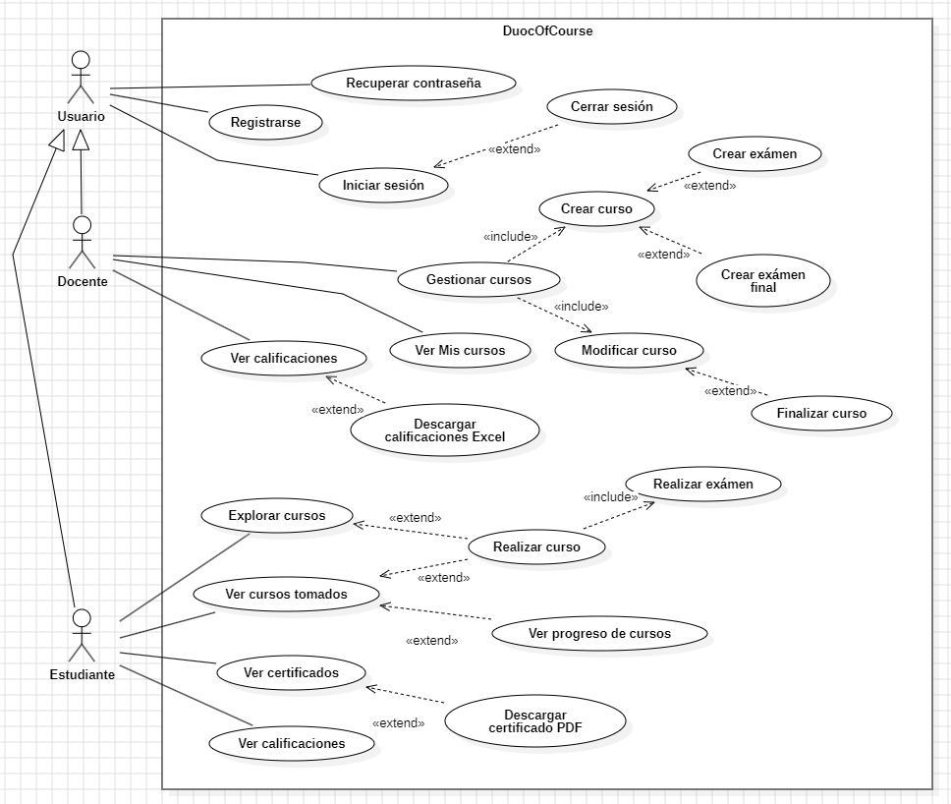
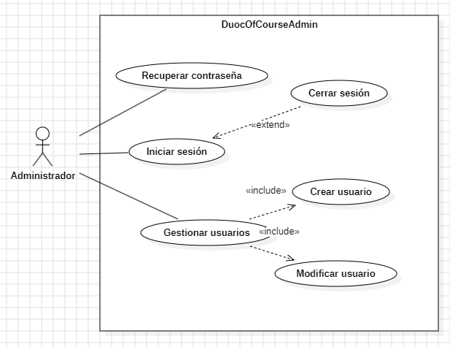
Diseño del Sistema
Diagrama de Caso Uso Duoc OfCourse
Diagrama de Caso Uso Duoc OfCourseAdmin

Slide 5
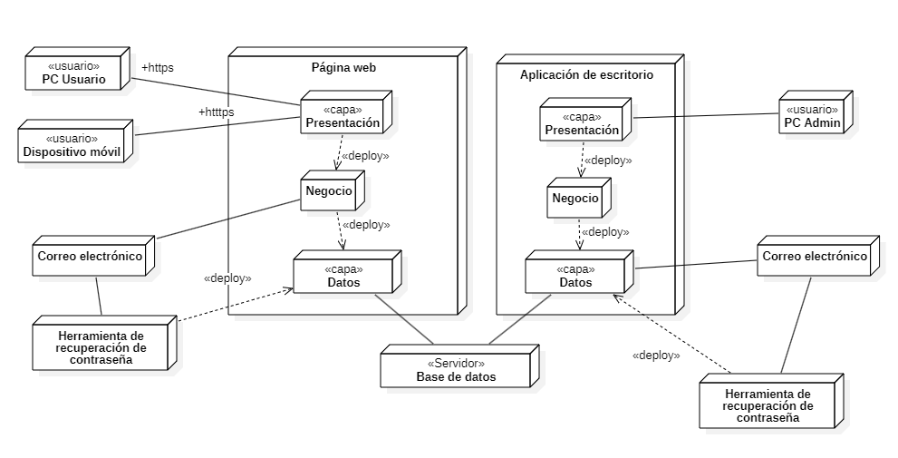
Arquitectura del Sistema
Patrón arquitectónico seleccionado para el desarrollo y Diagrama Vista Física:

Slide 6
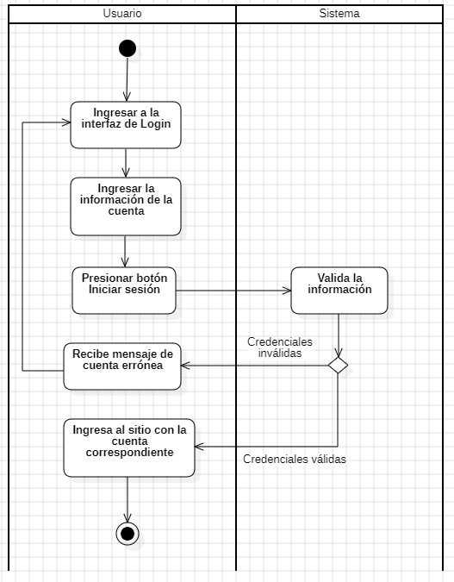
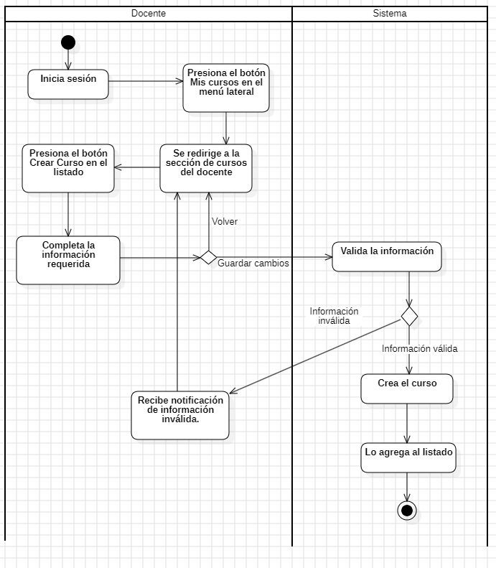
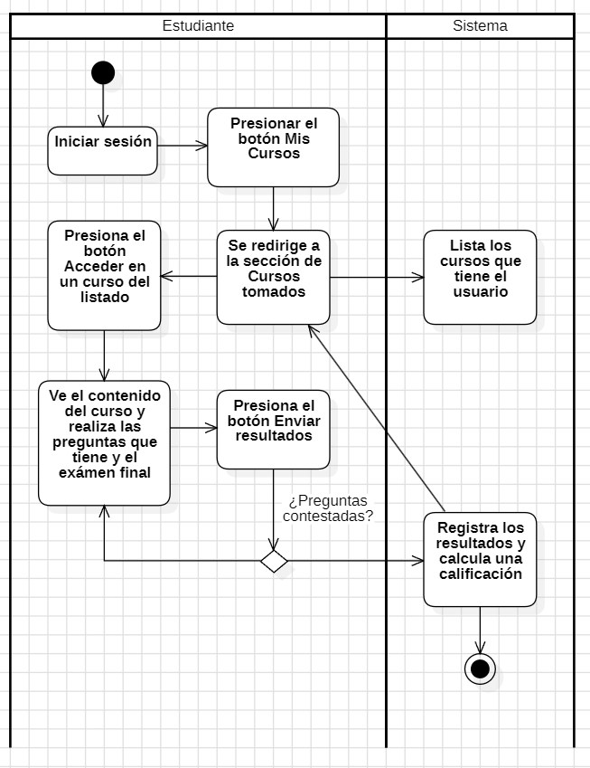
Arquitectura del Sistema
Diagramas de Actividades
Iniciar sesión
Crear curso
Realizar curso

Slide 7
Tecnologías del Desarrollo
Breve descripción de las tecnologías y versiones utilizadas para el desarrollo
Aplicación de escritorio: Visual Studio 2022, .NET 9.0, Lenguaje C#.
Base de datos: MySQL, hosteada con XAMPP,
Backend: Framework .Net 8.0, Integración con EF 7.0, Lenguaje C#
Distribuido en capas (Repository, Service, Controller)
Levantamiento de API mediante JSON, a través de ambiente Swagger
Frontend:React 19.2, Framework TailwindCSS 3.4.13
Libreria Axios(Consumo API)

Slide 8
Planificación
Cronograma de los hitos significativos del proyecto
Fecha | Acción
02/10/2025 | Presentación y entrega de documentos de la primera evaluación.
20/11/2025 | Entrega de documentación Segunda entrega.
27/11/2025 | Presentación del desarrollo del proyecto funcionando en su totalidad.
04/12/2025 | Presentación del producto final con cambios.

Slide 9
Resumen de Costos Estimados del Proyecto
Costos del desarrollo del proyecto
Item | Monto
Análisis | $183.125
Diseño | $380.000
Desarrollo | $5.566.250
Pruebas | $481.250
Implementación | $370.000
Total | $6.980.625
Costes mensuales de lanzamiento
Infraestructura | $600.000
Soporte y mantención | $200.000
Total | $800.000

Slide 10
Presentación del sistema desarrollado en vivo

